Slide 1


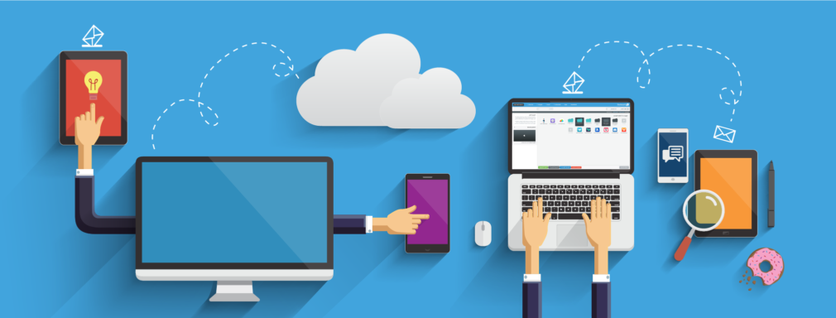

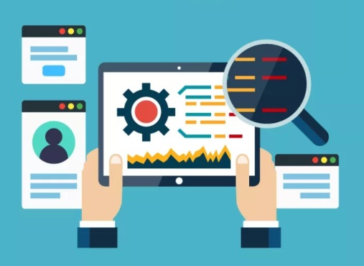
CHÀO MỪNG CÁC EM
ĐẾN VỚI BÀI HỌC HÔM NAY!

Slide 2
TRÒ CHƠI: “GIẢI MÃ Ô CHỮ”
?
?
?
?
?
B
Ả
O
V
Ệ
1
V
T
H
Ư
Đ
I
N
T
?
Ệ
?
?
2
?
?
?
?
?
?
Ử
I
3
?
R
?
?
?
?
?
?
?
?
T
R
U
?
Y
C
Ậ
P
W
E
B
4
S
A
O
L
U
?
U
?
?
?
?
Ư
?
5
Từ khóa
U
S
?
S
B
?
?
5. Có 3 chữ cái:
Đây là thiết bị dùng để trao đổi dữ liệu hay phần mềm giữa các máy tính
đơn lẻ với nhau?
4. Có 6 chữ cái: điền từ thích hợp vào ô trống
Cần tạo thói quen …… dữ liệu và phòng chống virus để bảo vệ thông tin
trong máy tính.
3. Có 10 chữ cái:
Trình duyệt web là phần mềm được dùng để làm gì?
2. Có 9 chữ cái: Để trao đổi thông tin nhanh chóng, dễ dàng,chi phí thấp, chúng ta sử
dụng dịch vụ này trên Internet?
1. Có 5 chữ cái:
Điền từ còn thiếu vào chỗ chấm: “Chúng ta cần phải …. an toàn dữ liệu máy tính?

Slide 3

BÀI 2. SỰ AN TOÀN VÀ HỢP PHÁP KHI SỬ DỤNG THÔNG TIN

Slide 4
NỘI DUNG BÀI HỌC
1
2
3
Thông tin cá nhân và tập thể
Bảo vệ thông tin cá nhân
Chia sẻ thông tin một cách an toàn và hợp pháp

Slide 5
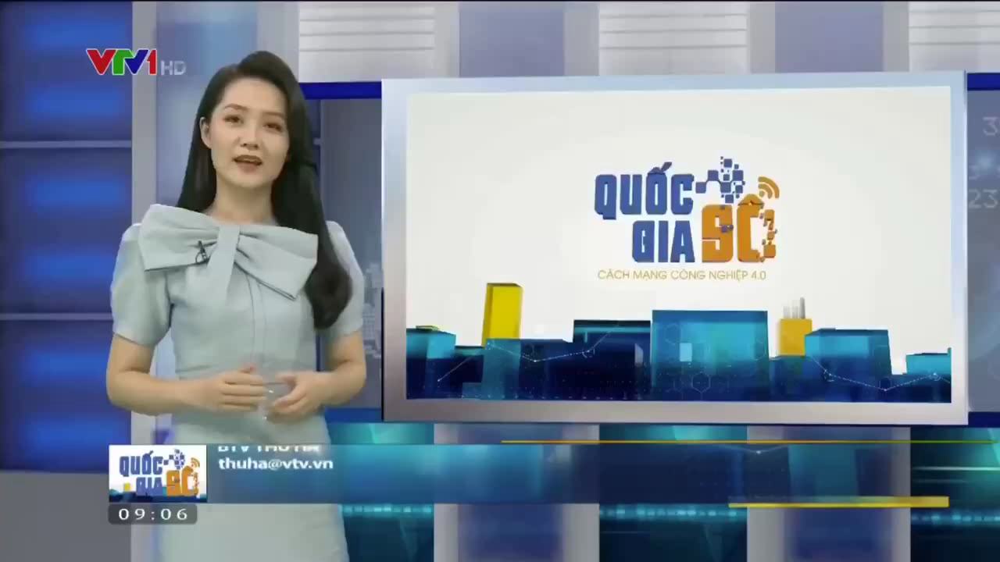
Infographic Style
Add Text
Add Text
Add Text
Add Text
Your Text H ere
Your Text H ere
Your Text H ere
Your Text H ere
You can simply impress your audience and add a unique zing and appeal to your Presentations. I hope and I believe that this Template will your Time, Money and Reputation. Easy to change colors, photos.
You can simply impress your audience and add a unique zing and appeal to your Presentations. I hope and I believe that this Template will your Time, Money and Reputation. Easy to change colors, photos.
You can simply impress your audience and add a unique zing and appeal to your Presentations. I hope and I believe that this Template will your Time, Money and Reputation. Easy to change colors, photos.
You can simply impress your audience and add a unique zing and appeal to your Presentations. I hope and I believe that this Template will your Time, Money and Reputation. Easy to change colors, photos.

Slide 6
Em hãy cho biết trong đoạn video trên người lạ lấy những thông tin gì của người khác? nêu được các nguy cơ gây hại khi khai báo thông tin cá nhân cho người lạ?
HĐ NHÓM
Chia 3 nhóm, mỗi nhóm chỉ có một cây bút và bảng phụ (bảng phụ đã chuẩn bị sẵn), các bạn trong nhóm thay nhau cầm bút điền vào bảng sao cho hoàn thành đúng yêu cầu.
Thông tin có trong video | Tác hại
... | ...
Contents
Contents

Slide 7
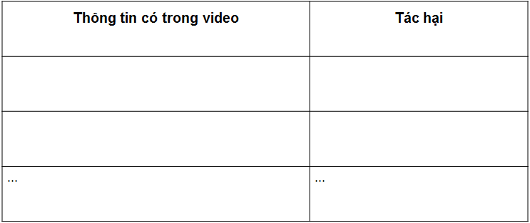
Thông tin cá nhân: Họ và tên, nghề nghiệp, số điện thoại, nơi ở,..
Bị làm phiền bởi các quảng cáo
không mong muốn
Bị đánh cắp thông tin cá nhân
để lừa đảo chiếm đoạn tài sản,...
Tình trạng mua bán thông tin trái phép

Slide 8
1. Thông tin cá nhân và tập thể

Slide 9
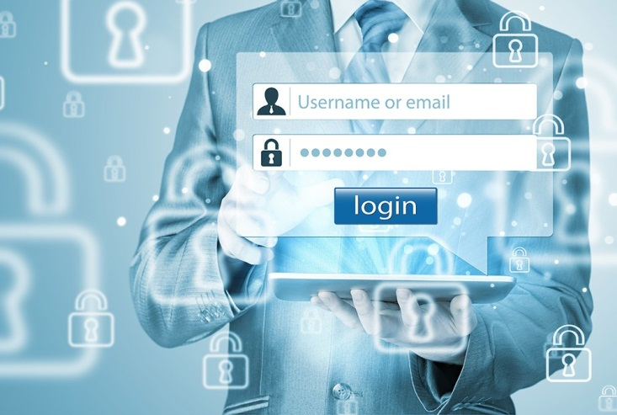

1. Thông tin cá nhân và tập thể
Cần bảo mật không chỉ thông tin cá nhân của mình mà còn phải có ý thức bảo vệ thông tin cá nhân của người khác.
Các cơ quan hay tổ chức cũng có những thông tin định danh như tên, địa chỉ giao dịch, tài khoản ngân hàng…Những thông tin đó cũng được pháp luật bảo vệ.

Slide 10
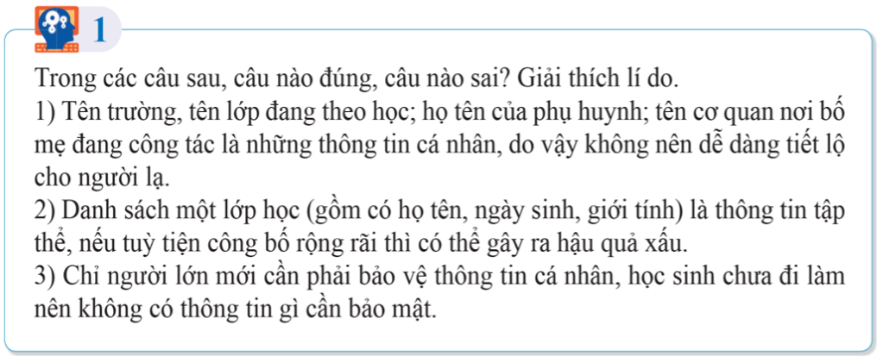
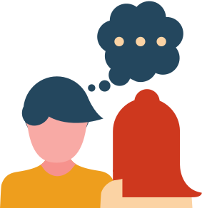
1. Đúng
2. Đúng
3. Sai
Tất cả mọi người cần bảo vệ thông tin cá nhân của mình.

Slide 11
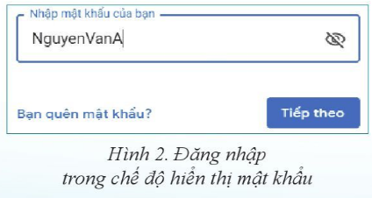
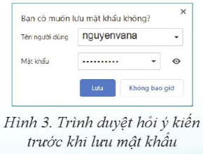


2. BẢO VỆ THÔNG TIN CÁ NHÂN
Quan sát hình 2 và hình 3 sgk, trả lời câu hỏi: Hình nào có sự bảo mật thông tin cao hơn? Tại sao?

Slide 12
2. BẢO VỆ THÔNG TIN CÁ NHÂN
Theo em, cần làm gì để bảo vệ thông tin cá nhân?
1
2
3
4
Cài đặt phần mềm chống virus
Không tùy tiện tiết lộ thông tin cá nhân
Sử dụng mật khẩu mạnh.
Không nhập mật khẩu khi có người nhìn trộm hoặc máy không để chế độ ẩn mật khẩu.

Slide 13
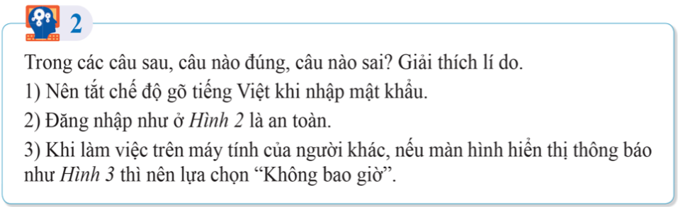
1. Đúng
2. Sai
3. Đúng
Đăng nhập ở hình 2 dễ bị người khác biết mật khẩu

Slide 14
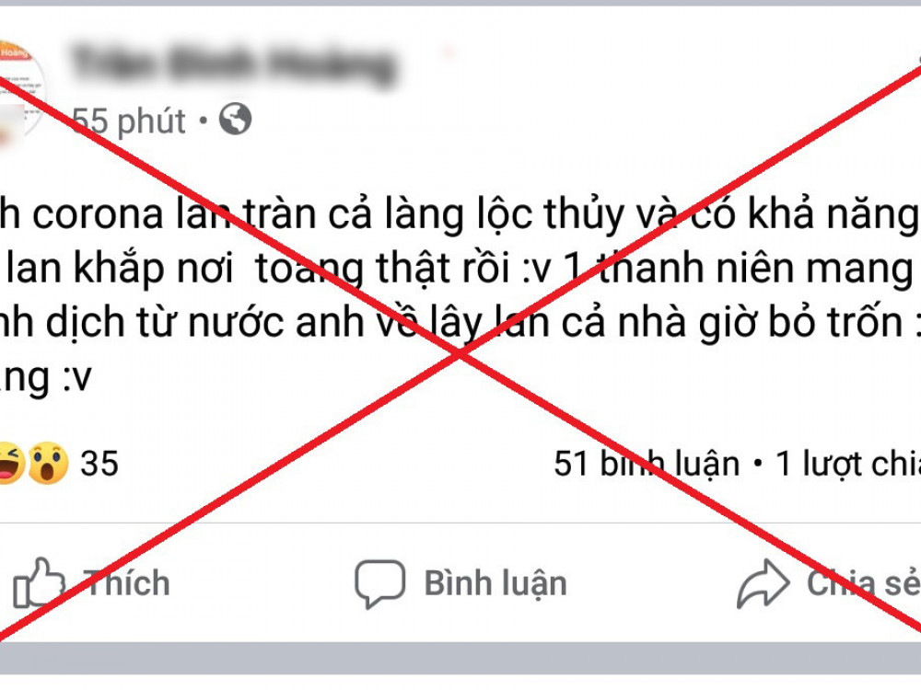
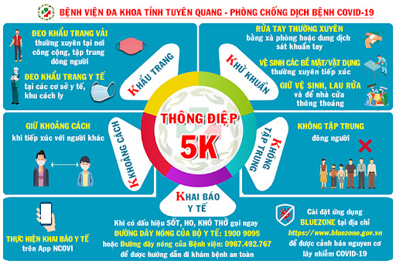
3. Chia sẻ thông tin một cách an toàn và hợp pháp
Chia sẻ thông tin không đúng sự thật -> Gây hoang mang -> Vi phạm pháp luật -> Xử phạt
Chia sẻ những thông tin chính thống, có nguồn gốc , đúng sự thật -> Kêu gọi mọi người cùng hưởng ứng -> Đẩy lùi dịch bệnh

Slide 15
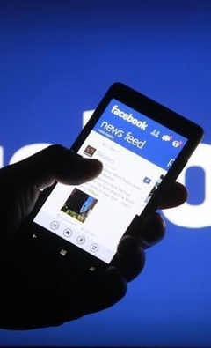
3. Chia sẻ thông tin một cách an toàn và hợp pháp
Kiểm chứng kĩ lương thông tin để đảm bảo thông tin không bị sai lệch hoặc thông tin có nội dung xấu và nội dung vi phạm pháp luật
Tính hợp pháp và sự an toàn khi gửi mail, đăng ý kiến cá nhân, đưa thông tin người khác lên mạng xã hội và các diền đàn.
Tránh vi phạm bản quyền.

Slide 16
LUYỆN TẬP
Bài 1. Mỗi hoạt động chia sẻ thông tin sau đây có an toàn và hợp pháp hay không? Hãy giải thích lí do?
1) Nam và Minh là bạn thân. Vì Minh cần gấp, Nam cho Minh mượn dùng tài khoản mạng xã hội của mình bằng cách gửi mật khẩu đăng nhập cho Minh qua email.
2) Nam và Minh là bạn thân. Nam có em nhỏ bị lạc. Với mong muôn giúp tìm được em của Nam, Minh tự ý đăng lên mạng xã hội tin nhắn tìm trẻ lạc, trong đó có ảnh em của Nam, địa chỉ nhà, số điện thoại và địa chỉ email của Nam.
2. Việc Minh đăng tin là không hợp pháp nếu chưa được sự đồng ý của Nam. Dù mục đích của Minh là tốt nhưng việc công khai thông tin cá nhân của người khác mà họ chưa đồng ý là vi phạm pháp luật.
1. Không an toàn. Nếu tài khoản email của Minh bị kẻ xuất nắm được thì email của Nam sẽ bị đọc trộm và vì vậy mật khẩu đăng nhập mạng xã hội của Nam cũng sẽ lọt vào tay kẻ xấu. Không nên chia sẻ mật khẩu với người khác.

Slide 17
LUYỆN TẬP
Bài 2. Nên áp dụng những biện pháp nào sau đây đề bảo vệ thông tin cá nhân?
Nên
Nên
Không nên
Nên
1. Cảnh giác khi đột nhiên xuất hiện một cửa sô từ một trang web lạ với yêu cầu điện thông tin cá nhân.
2. Không nên lưu lại mật khẩu trên trình duyệt web với mục đích lần sau dễ dàng đăng nhập
3. Thay đổi mật khẩu hăng ngày.
4. Hạn chế đăng nhập ở các máy tính công cộng hay sử dụng Wifi công cộng.

Slide 18
VẬN DỤNG
Em hãy kể tên một số trang báo điện tử bằng tiếng việt cung cấp những thông tin đáng tin cậy?
Dantri.com.vn
Vietnamnet.vn
Vnexpress.net

Slide 19
TỰ KIỂM TRA
Câu 1. Tên môn thể thao, tên bài hát và tên thú cưng mình yêu thích, thông tin dùng làm tên đăng nhập cho tài khoản email có phải là những thông tin cá nhân hay không?
Câu 2. Trong bản thông báo danh sách các em thiếu niên tham gia biểu diễn văn nghệ ở địa phương có họ tên phụ huynh, địa chỉ nhà. Theo em điều này có làm lộ thông tin cá nhân hay không?
Câu 3. Em có tán thành cách làm sau đây không: “Tìm một mật khẩu mạnh rồi dùng mật khẩu đó cho mọi tài khoản cá nhân của mình một cách lâu dài”?

Slide 20
TỰ KIỂM TRA
Câu 1: Đó đều là những thông tin cá nhân. Những thông tin đó hỗ trợ việc tìm kiếm, phân biệt, định danh một cá nhân.
Câu 2: Họ tên phụ huynh và địa chỉ nhà là những thông tin cá nhân
Câu 3: Mật khẩu tuy mạnh nhưng nếu dùng để đăng nhập cho nhiều tài khoản khác nhau sẽ khiến cho mật khẩu dễ bị khám phá hơn. Nếu mật khẩu bị lộ thì tất cả những tài khoản dùng mật khẩu đó đều bị chiếm đoạt.

Slide 21
HƯỚNG DẪN VỀ NHÀ
1
2
3
Xem lại nội dung bài học
Hoàn thành bài tập sgk và sbt
Xem trước nội dung bài 3

Slide 22
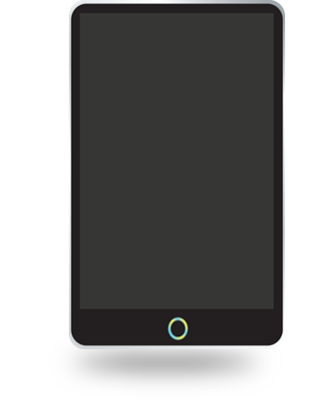
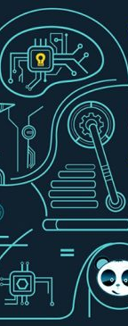
CẢM ƠN CÁC EM ĐÃ LẮNG NGHE!

